Slide 1
Outils méthodologiques scolaires
Stratégies de motivation, compréhension et mémorisation…
Ces stratégies, pour la plupart, viennent des stratégies PNL développées par Alain Thiry.
Ce PowerPoint est ouvert à tous mais il est peut-être nécessaire d’avoir quelques bases en PNL pour le savourer pleinement!
Il est surtout une invitation à approfondir pleinement ces notions en achetant ensuite les livres d’Alain Thiry « (Ca y est, j’ai compris! » et « Apprendre à apprendre avec la PNL »).
En aucun cas, ce document ne saurait se substituer à un rendez-vous avec un professionnel qui saura personnaliser les attentes de l’apprenant face à ses difficultés!

Slide 2
« Apprendre, c’est souvent bien mémoriser » dit-on…
C’est en partie vrai… mais en partie seulement!
Dans ce dossier, tu vas apprendre que la mémoire est un outil important… mais pas suffisant!
Tu vas apprendre aussi qu’avoir une bonne mémoire, ça s’apprend!
As-tu entendu parler des fameux tests en PNL (*1) sur les différents types de mémoire? Si oui, n’hésite pas à reprendre plusieurs de ces tests disponibles sur le net pour revérifier quel est ton type de mémoire … Si non, renseigne-toi vite!
Cette étape est indispensable pour mieux retenir ses leçons… (es-tu plutôt visuel, auditif, kinesthésique?)
Pour avoir déjà une petite idée, en général, on dit souvent qu’à la manière dont on bouge les yeux, on peut savoir à quel type de mémoire on a affaire!
(*1)PNL : la programmation-neuro-linguistique est une approche pragmatique en psychologie appliquée, qui cherche à modéliser les savoir-faire et les savoir-être de gens brillants dans leur domaine, pour les retransmettre à d’autres qui en auraient besoin.

Slide 3
Petit rappel…
Lorsqu’une personne a une mémoire visuelle, elle a tendance à lever les yeux, comme pour mieux aller chercher dans son esprit les images dont elle a besoin pour se remémorer l’information…
Lorsqu’une personne a une mémoire auditive, elle a tendance à poser ses yeux sur le côté, en direction des oreilles, comme pour mieux aller chercher les sons dont elle a besoin pour se remémorer l’information…
Lorsqu’une personne a une mémoire kinesthésique, elle a tendance à baisser les yeux, comme pour mieux aller chercher dans le corps les sensations et les mouvements dont elle a besoin pour se remémorer l’information…

Slide 4
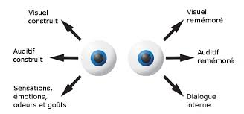
Quelques rappels sur la manière dont nous percevons les informations extérieures (Observe, par exemple, comment une personne bouge les yeux dès lors que tu lui pose une question impliquant un souvenir…)
(Je vois qqch que j’imagine.)
(Je vois qqch que j’ai déjà vu…)
(J’entends quelque chose que j’imagine…)
(J’entends qqch que j’ai déjà entendu…)
(Dans le jargon, on dit « kinesthésique », je ressens qqch en passant par le corps et/ou le mouvement…)
Le dialogue interne, c’est quoi? Très souvent, c’est le moment où nous doutons de ce que nous sommes en train de penser! A éviter, donc, le plus possible lorsque nous sommes en train d’apprendre ou de réviser!

Slide 5
Que nous apprennent ces infos?
Devras-tu te contenter de photograhier mentalement tous tes cours pour les retenir si tu apprends que tu es visuel?
Te faudra-t-il simplement les dire à voix haute ou basse sous prétexte que tu es auditif?
T'obligeras-tu à les écrire afin de véritablement bien les ancrer physiquement si tu viens d'apprendre que tu es kinesthésique???

Slide 6
La réponse est non désolé!
Mais alors... à quoi donc t'a servi ce test???
Il t'a donné une information capitale : il t'a permis de savoir comment, d'instinct, sans même y réfléchir, tu laisses venir l'information, comment spontanément quelque chose te vient :
-par image! (“Je vois”, “c’est clair”, “c’est lumineux!”)
OU
-par son! (“J’entends ce que tu dis…”
OU
-par émotion/sensations liées au corps et au mouvement! (“Je sens bien que j’ai compris”)

Slide 7
Quand tu es en classe, tu as maintenant tout de suite le décodeur avec ton professeur pour filtrer l'information et la rendre personnelle et efficace!
Un prof passe tout son cours à parler et tu es visuel? A toi de te mettre des images sur ces paroles pour que tout cela soit plus net et clair pour toi!
Un prof t'écrit une leçon au tableau sans jamais dire quoi que ce soit pendant une heure et tu es auditif? A toi d'enregistrer toutes ces informations en te les répétant mentalement ou à voix basse pour qu'elle puisse véritablement te parler!
A l’inverse, un professeur qui connait ses techniques pourra lui aussi plus facilement utiliser le bon canal face à un élève qui éprouve une difficulté si il voit à quel type de mémoire il a affaire!

Slide 8
Un outil super mais pas suffisant!
En fait, comme on commencait à te le sous-entendre tout à l'heure, connaître son canal sensoriel dominant, c'est bien, mais pour retenir durablement et efficacement une leçon, on a constaté sur des dizaines d'annés de recherche – et sur plusieurs milliers de sujets – que les personnes qui retenaient le mieux leurs apprentissages étaient des personnes qui :

Slide 9
- utilisaient tous leurs canaux sensoriels (et pas seulement leur dominant!).
respectaient des étapes bien précises en faisant du Vr et ensuite du K!
« VR- K »
Qu'est-ce que c'est que ce charabia dois-tu te dire??? Pas de panique, on t'explique tout dessous!

Slide 10
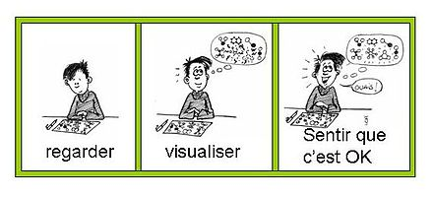
La manière idéale de retenir…(dessin issu du livre « Ca y est, j’ai compris de Alain Thiry)
Vr : visuel remémoré→ l’élève, après avoir lu son cours, tente de s’en faire une ou des images!
K Passée la satisfaction d’avoir compris, l’élève va ensuite baisser les yeux sur sa droite (en mode kinesthésique) et ressentir ce qu’il vient de visualiser, en le réécrivant par exemple…

Slide 11
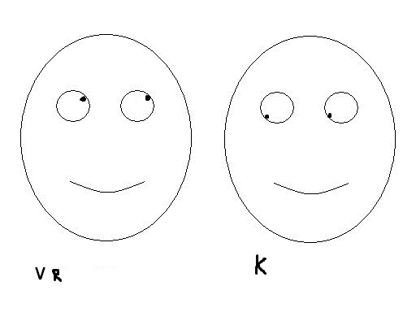
Voir son cours…( Visuel remémoré) pour mieux le ressentir ensuite… (kinesthésique)

Slide 12
Or, comment apprennent les élèves?
Jamais en faisant du VR-K en tout cas!!!
Très souvent, l’élève se répète quelque chose en faisant de l’auditif, il répète 50 fois une leçon – une leçon qu’il n’ a pas forcément comprise d’ailleurs - et il risque d’être déçu par le résultat!!! Pourquoi?
1) car il parle, avec cette méthode, par un canal qui n’est forcément pas le sien!
2) car il risque de faire du dialogue interne! (rappelez-vous la diapositive n°8 : lorsque nous sommes dans l’auditif… il suffit d’un rien pour tomber dans le dialogue interne, ce processus qui nous fait douter de tout!)
3) car il risque de faire du digital là où il devrait d’abord penser analogique!
N.B A tout celles et ceux disant qu’on ne peut pas faire des images pour tout (par exemple en mathématiques), regardez la proposition de cours en pj sur le théorème de Pythagore!

Slide 13
Digital/analogique, c’est quoi ce truc?
Chaise
(digital)
(Digital et analogique)
(analogique)
Digital, c’est avoir le texte du cours en tête (idéal à court terme)
Analogique, c’est avoir l’image des propos du cours en tête (idéal pour mémoriser à moyen terme
Faire du digital et de l’analogique, c’est avoir les deux! (parfait quand on veut le retenir très longtemps!)

Slide 14
Digital/analogique, une prise de conscience magique!
Bien évidemment, il s’agit de ne pas généraliser… mais bien souvent, le problème de compréhension est là!
Tu as des problèmes de lecture?
└ as-tu essayé de faire des images analogiques lorsque tu lisais? (très souvent, le lecteur qui a du mal est un lecteur qui fait des images digitales… et non analogiques! Essaye de te faire de vraies images et non pas une banale suite de mots… ça devrait changer pas mal de choses!
Tu as des problèmes en mathématiques?
└ as-tu essayé de visualiser tes formules? (regarde la pj)
Tu as du mal à tout retenir en Histoire-géographie?
└ as-tu essayé de mettre en image l’histoire que raconte justement ton cours d’histoire? (voir l’autre pj)

Slide 15
Les 5 phases d’apprentissage à présent!
Quelles étapes respectent consciemment ou non tous les élèves qui réussissent?
1) Comprendre
2) Apprendre
3) Réfléchir
4) S’exprimer
5) Transférer

Slide 16
Comprendre…
Comprendre, c’est se poser les bonnes questions : qu’est-ce que je ne comprends pas?
suis-je dans le digital et pas assez dans l’analogique?
Ai-je le bon canal? (visuel/auditif/kinesthésique?)
Est-ce que j’arrive à mettre en mouvement le cours ou est-il figé? (exemple math ou hg)
- suis-je dans le bon respect de l’ordre des phases d’apprentissage? (ex : je réfléchis avant de comprendre (« oui, mais »), j’ai compris donc je ne mémorise pas, je transfère avant de comprendre (« Pour l’interro, on doit apprendre quoi? »)

Slide 17
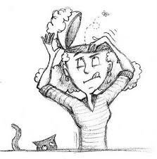
Mémoriser… Mettre en images ce que l’on vient de comprendre… (l’idéal, à terme, est bien entendu de faire de l’analogique et de le surimpressionner ensuite avec du digital!)

Slide 18
Réfléchir…
Quelle que soient les matières à apprendre, la réflexion, c’est par exemple :
- mettre en mouvement le cours et mettre en lien des concepts pour voir si on comprend!
- faire des exercices, tout bêtement, pour voir si on a vraiment compris (différence entre la théorie et la pratique!).
- Remettre en cause ce qui a été dit et vérifier si les exemples du cours peuvent être démontés ou non!
Très souvent, les élèves réfléchissent avant de tenter de comprendre… ils vont, par exemple chercher l’exception avant de bien comprendre la règle, ils vont voir le détail là où on demande d’abord de voir l’ensemble… Cette démarche est louable mais si on se lance trop tôt dans le processus d’apprentissage, on risque de tout remettre en cause trop vite… et ce n’est pas l’idéal quand on cherchera ensuite à mémoriser! Ce serait comme casser les bases d’une fondation au moment même où on tente de la construire! Pour se poser toutes ces bonnes questions, autant donc d’abord faire les deux étapes précédentes!

Slide 19
S’exprimer…
Un dicton belge dit qu’une leçon assimilée est une leçon qui peut se dire de trois façons :
- en potopeï (phrasé bruxellois populaire)
- en langage courant.
- en langage soutenu (langage attendu en cours et/ou sur une copie).
Très souvent, les élèves ne font pas la différence entre le courant (langage intuitif juste et correct… mais sans les éléments du cours, ce qui fâchera le professeur!) et le soutenu!

Slide 20
Transférer…
Enfin… on y est presque!
Un bon cours, pour être parfaitement retenu/resservi dans la durée, doit être transféré, projeté dans le futur…
Il faudra donc penser que chaque leçon apprise, par exemple, sera à redire/réécrire…
- lors d’une interrogation.
- lors d’un contrôle.
- Lors du brevet/baccalauréat…
- lors d’un contexte extra-scolaire (importance de montrer que le cours ne sert pas qu’à avoir des bonnes notes (exemple avec la fiche en PJ sur les sciences!)

Slide 21
Merci à tous!

Slide 22
Pour en savoir plus…

